Slide 1
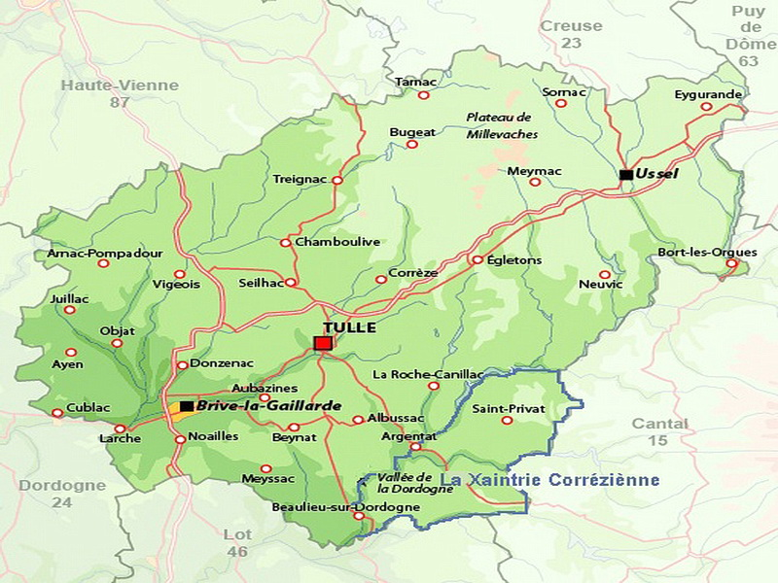
La Xaintrie
région à l'ouest du Massif central, à l'est de la Corrèze au nord-ouest du Cantal et au nord du Lot .
La Xaintrie au nord canton de ST Privat
Région de la Xaintrie divisée
en deux régions
La Xaintrie au sud canton de
Beaulieu

Slide 2
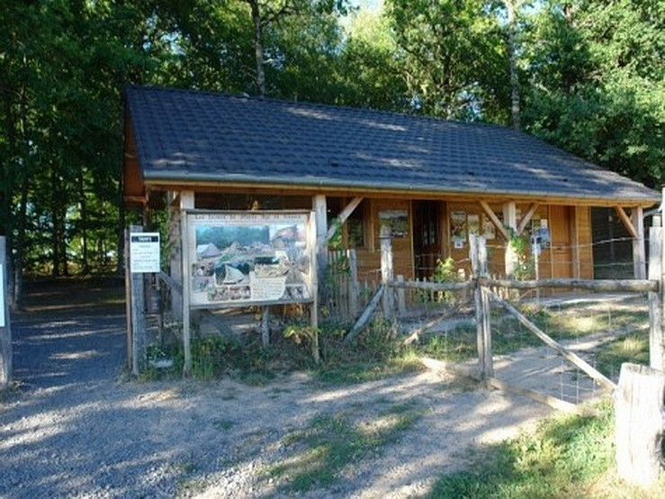
La Xaintrie
Le Moyen Age d'une des plus belles régions de France, au village de Saint-Julien aux bois
Unique en France! ils bâtissent depuis plus de 15an un village du Moyen-Age. le plus exceptionnel des musées vivants, la création d'un homme seul.

Slide 3
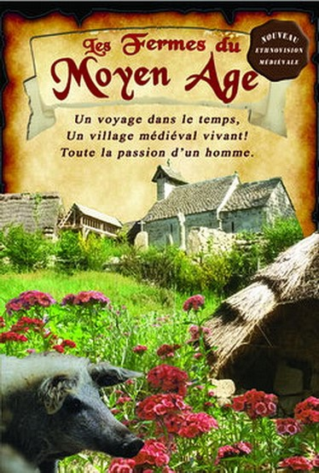
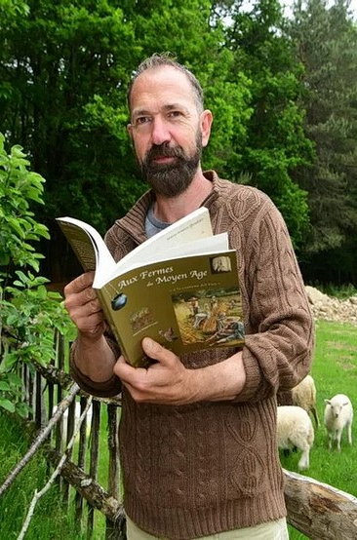
Pierre Gire, le créateur des lieux.
Le village né de la passion d’un homme , en 2024 il achète un terrain et avec l’aide de son père et de son frère il défriche terrasse, monte les premiers murs , les premières charpentes

Slide 4
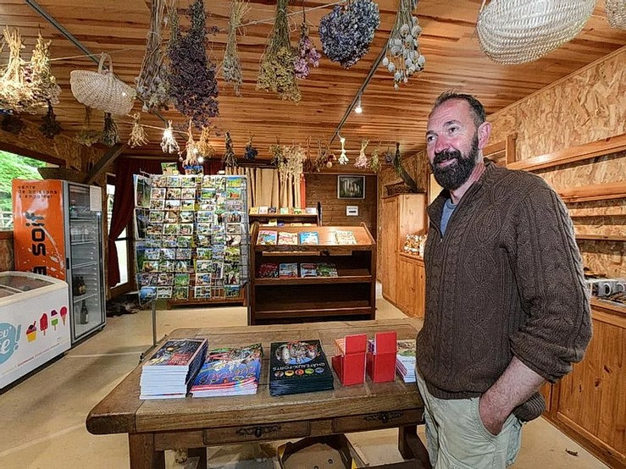
Depuis il ne cesse de bâtir la fidélité au passé est totale jusque dans ses moindres détails tout cela sans financement Grasse à son investissement personnel

Slide 5
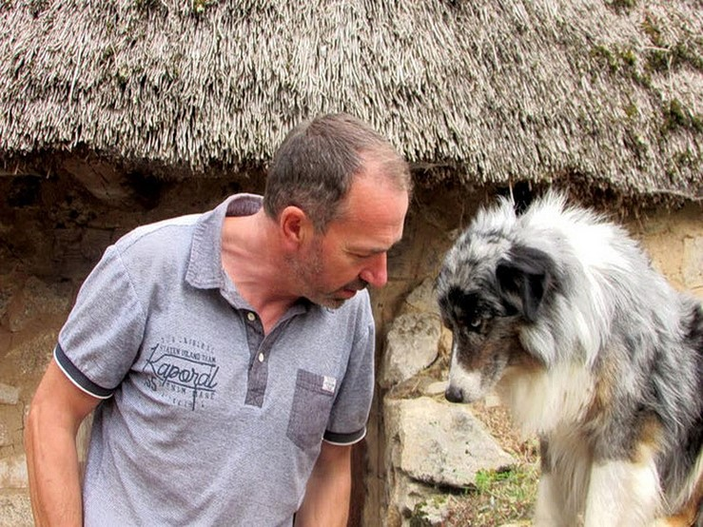
Depuis 2005 un passionné de vieilles pierres accompagné de sa famille bâti pierre par pierre un village de la fin du Moyen Age

Slide 6
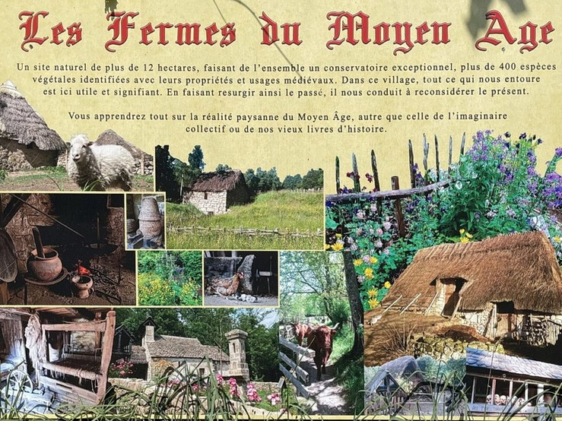
Après des recherches archéologiques et historiques, Pierre s'est lancé dans cette folle aventure. Elle attire aujourd'hui des milliers de visiteurs appréciant l'authenticité de ce village

Slide 7
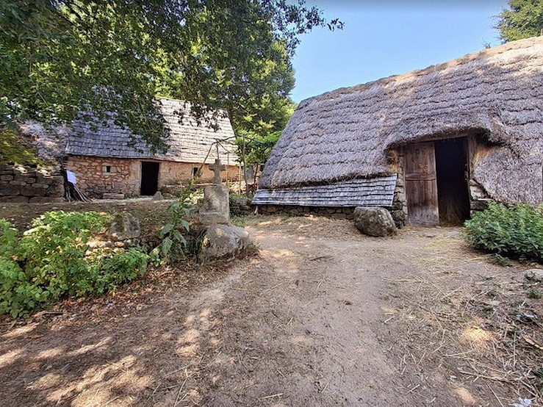
Dans un décor naturel de 12 Hectares, ombragé, vous entrerez dans plusieurs fermes authentiques entièrement meublées datant de la fin du XVème siècle.

Slide 8
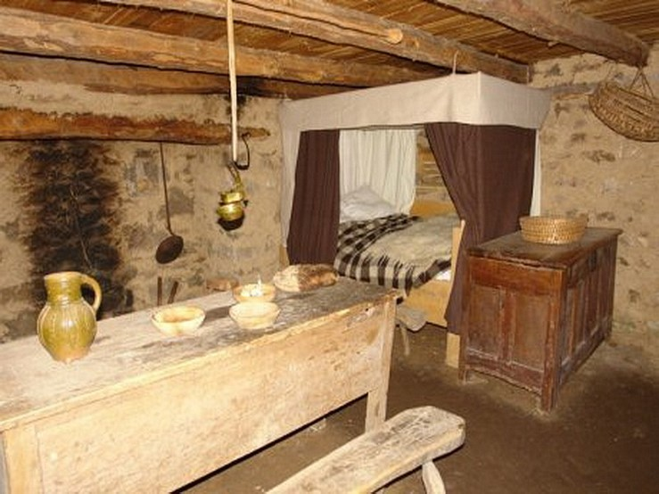

Slide 9
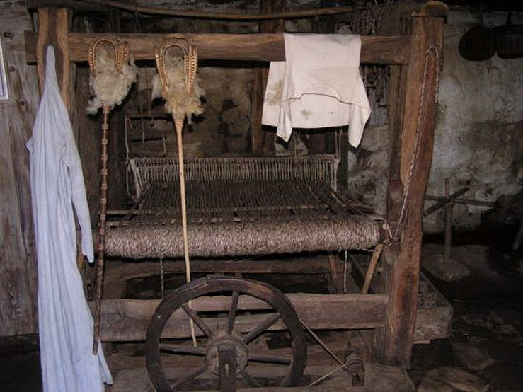

Slide 10
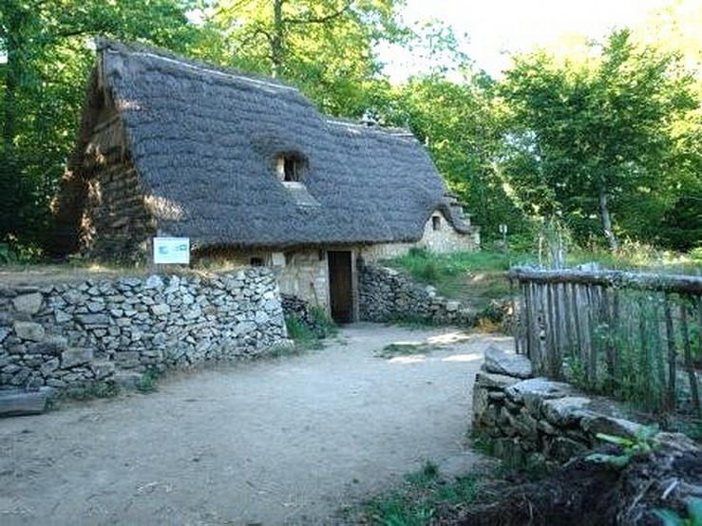
Le village témoigne de la vie rurale des gens de Xaintrie., ce site de plein air en perpétuelle construction est plein de vie par les animaux en libertés en prairie ou dans leurs étables

Slide 11
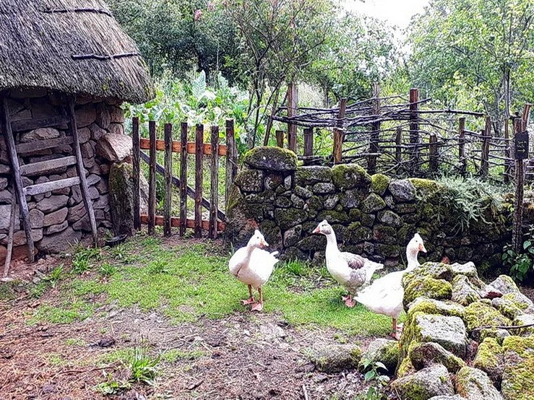

Slide 12
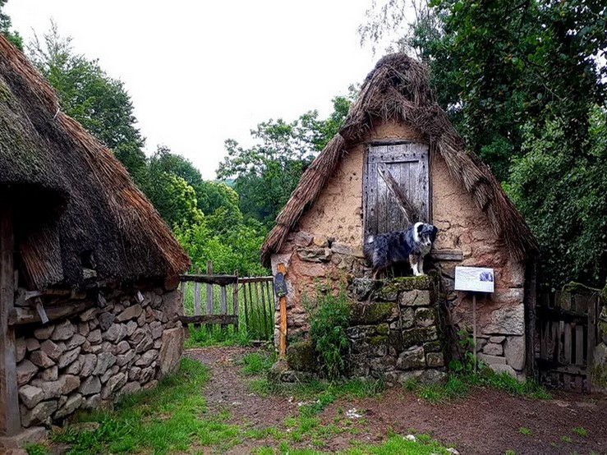

Slide 13
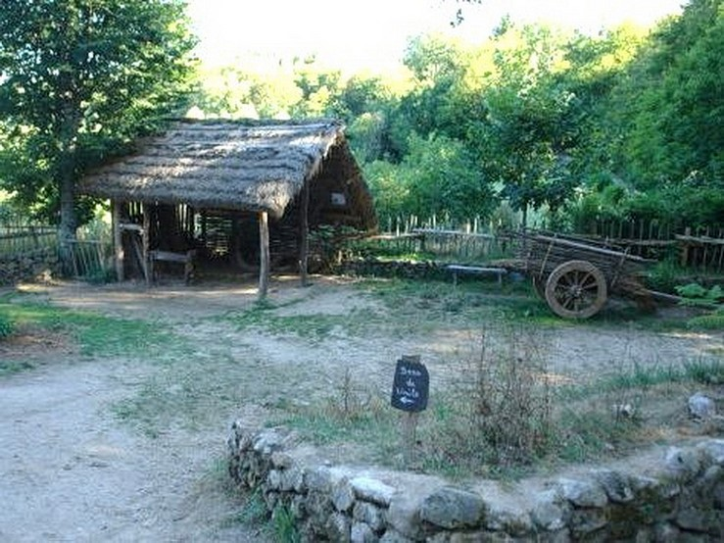
Vous entrerez dans plusieurs fermes entièrement meublées datant de la fin du XVe siècle , la vie rurale des gens de Xaintrie dans un milieu au confort très modeste

Slide 14
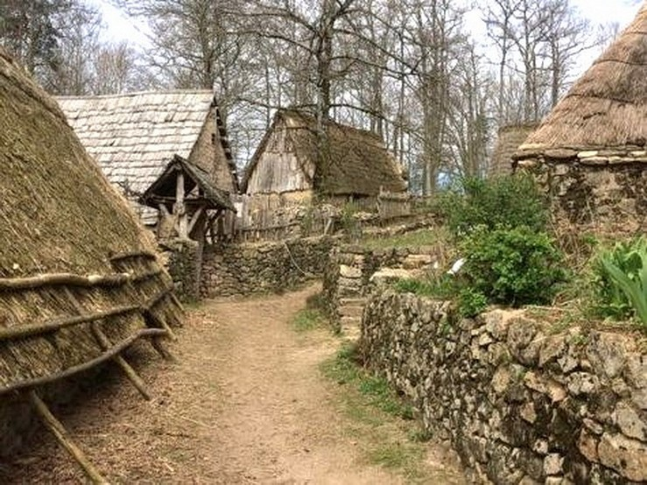
Chemin pour communiquer entre les bâtisses

Slide 15
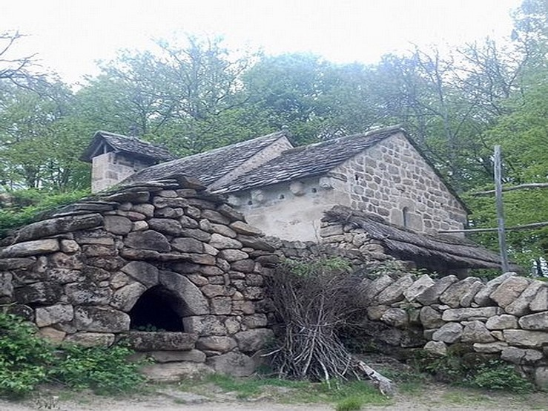
Le four à pain du village

Slide 16
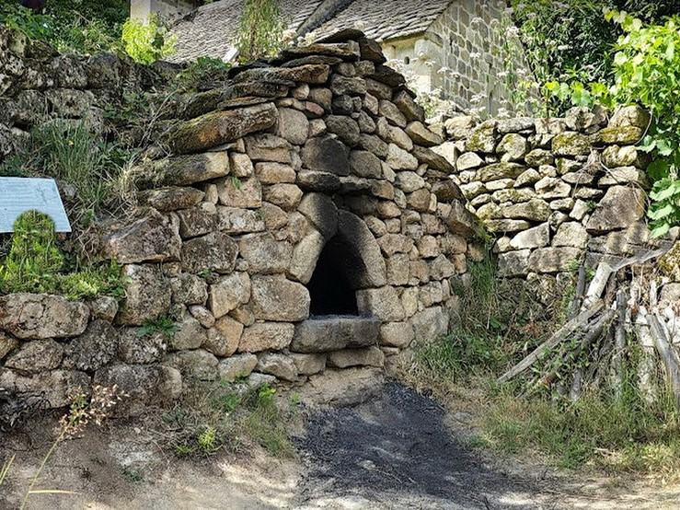

Slide 17
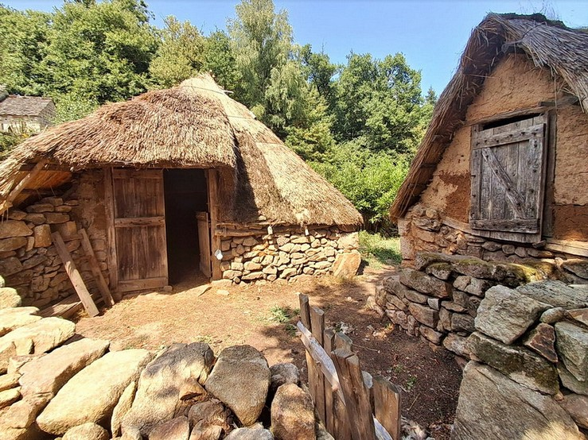
Toute ces habitations sont construites
sous le même style

Slide 18
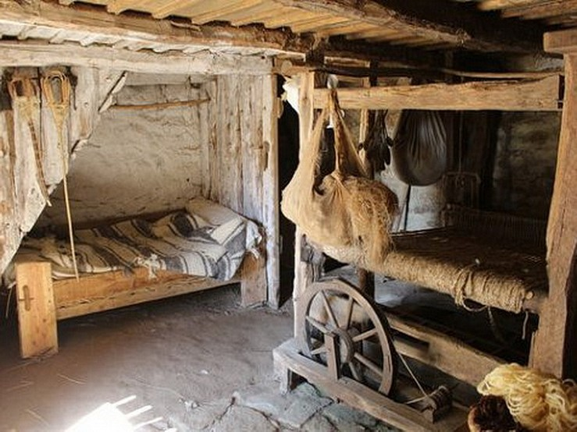
Installations très précaires avec dallage au sol

Slide 19
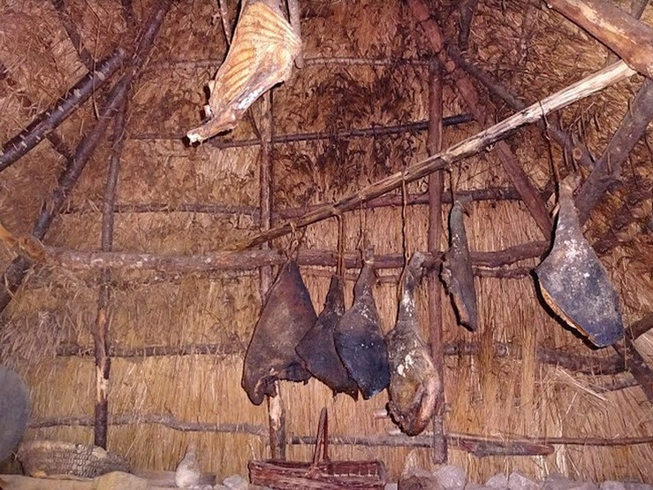
Stockage et conservation des provisions en plein air

Slide 20
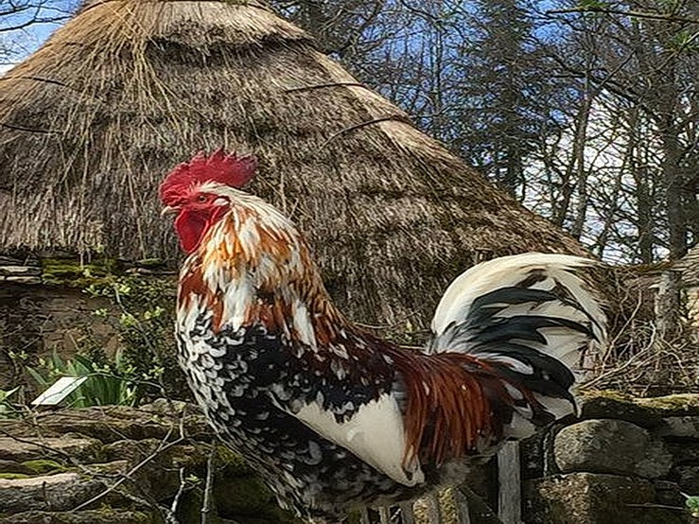
Le patron du village un superbe coq

Slide 21
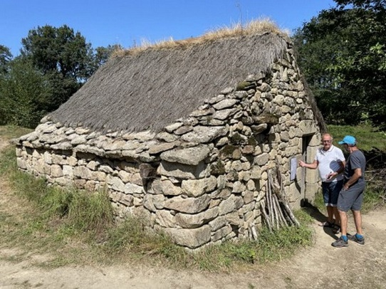
Le moulin

Slide 22
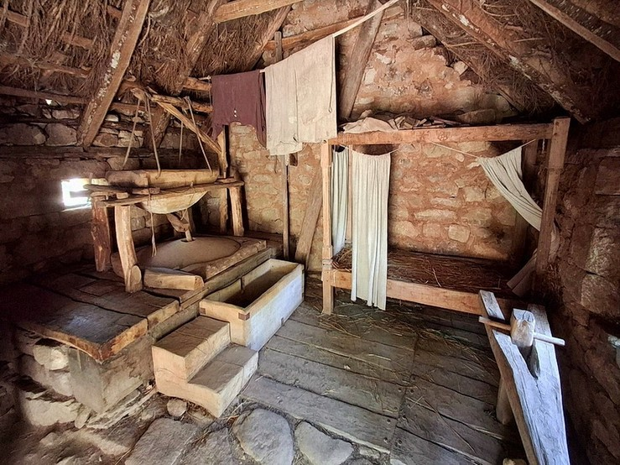
Moudre le blé entre deux pierres plates en les faisant tourner comme dans l’ancien temps

Slide 23
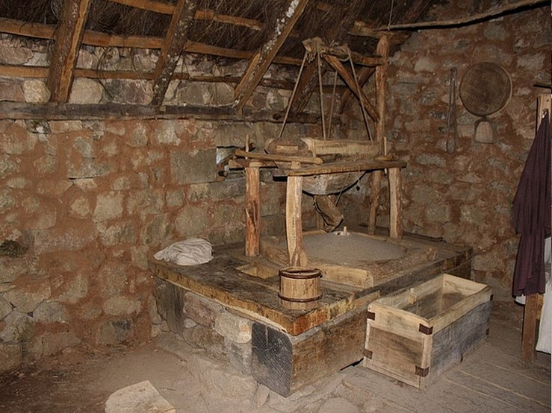

Slide 24
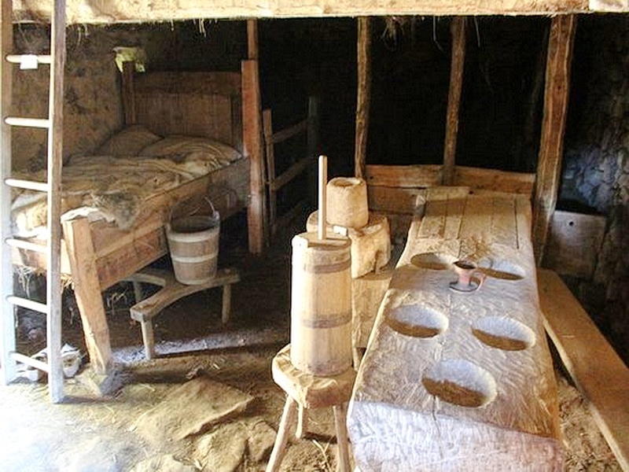

Slide 25
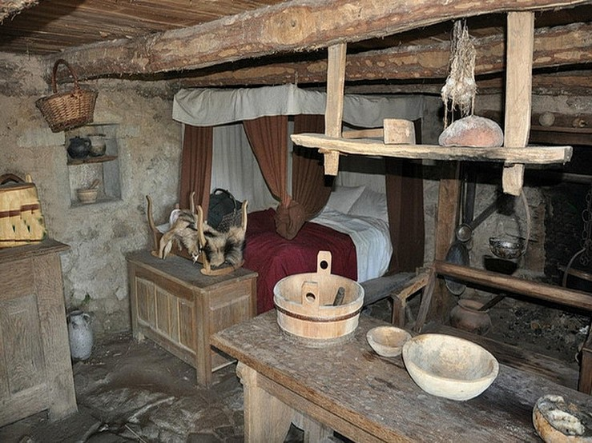

Slide 26
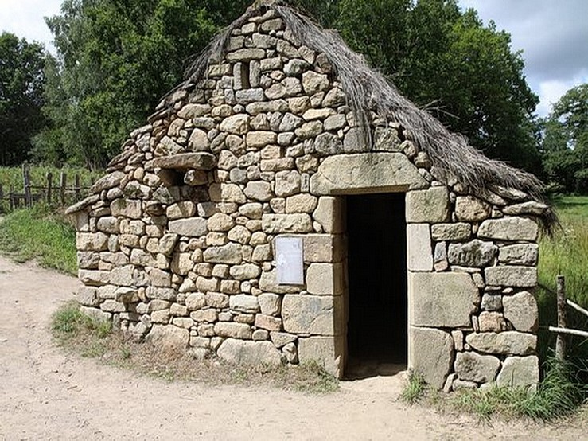

Slide 27
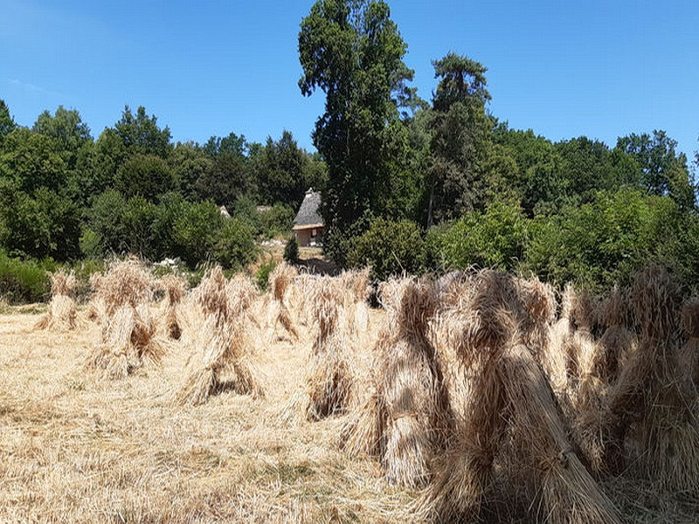
Les moissons du blé à l’ancienne

Slide 28
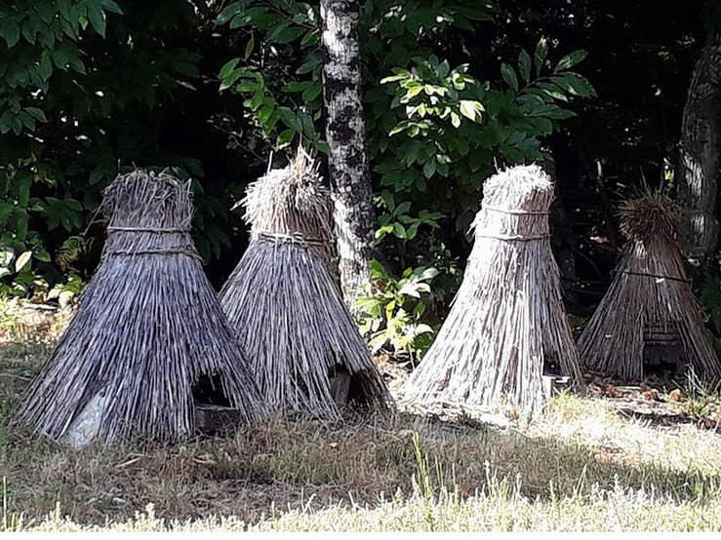

Slide 29
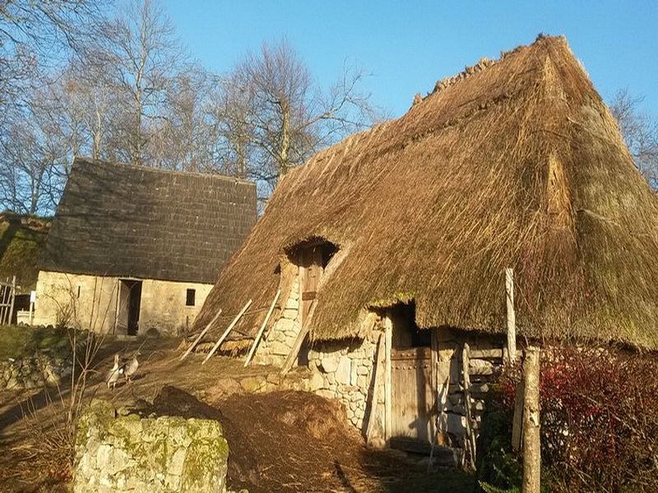

Slide 30
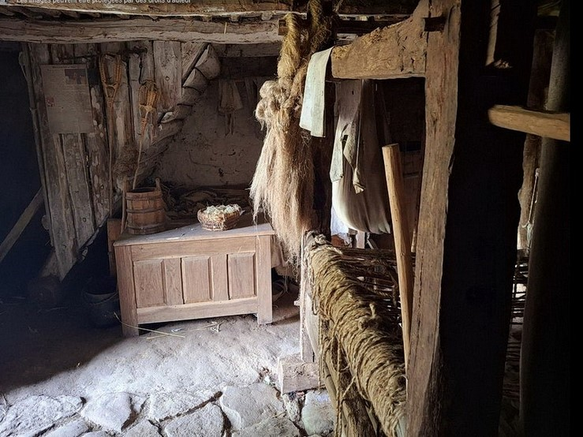

Slide 31
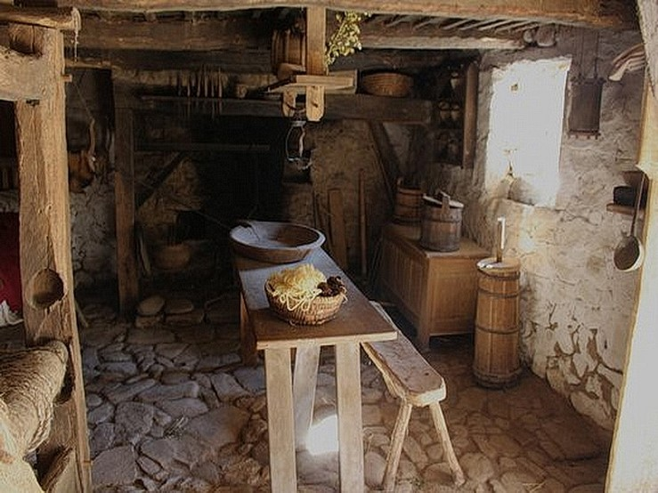

Slide 32
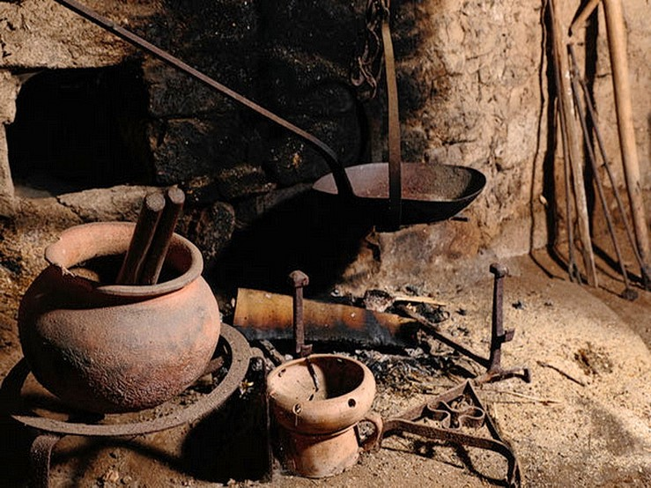
cuisine noircie entre la fumée et l’odeur
il fallait être habitué pour résister

Slide 33
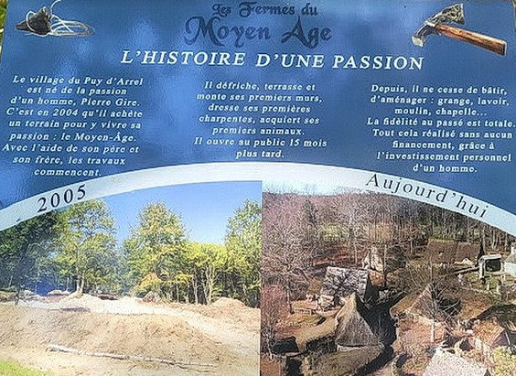

Slide 34
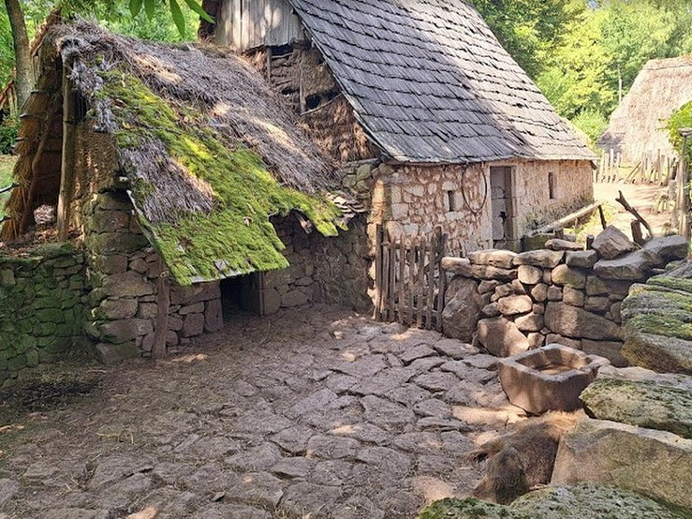
Un espace réservé aux cochons

Slide 35
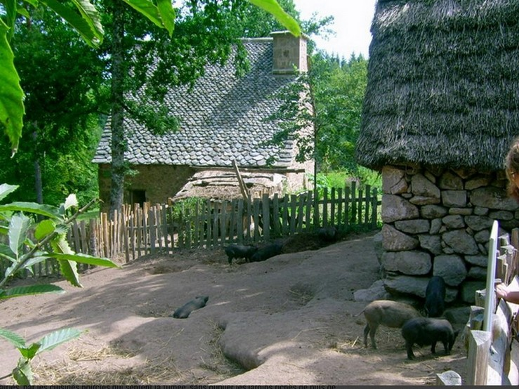

Slide 36
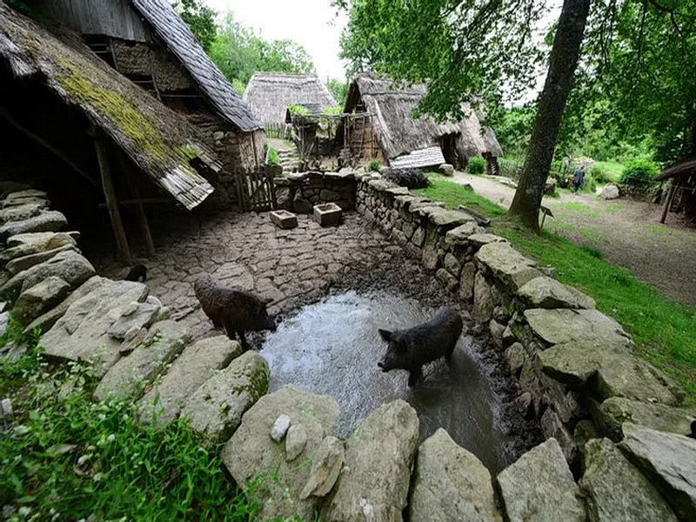

Slide 37
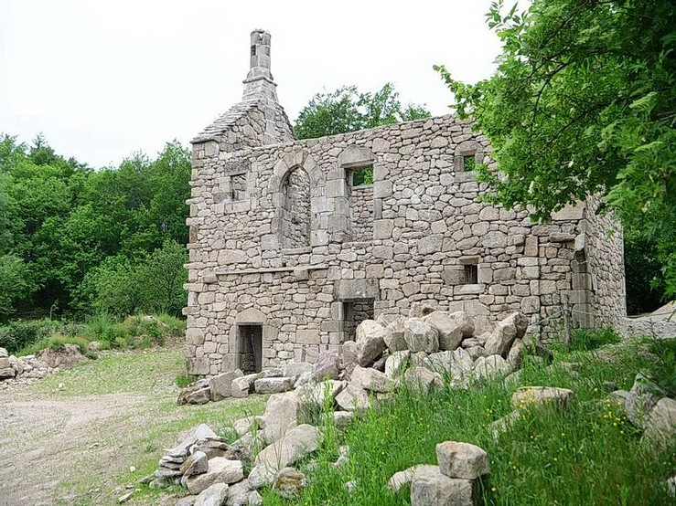
Pierre à pierre, Pierre Gire reconstruit les bâtiments qui abritaient toutes les couches de la société médiévale.

Slide 38
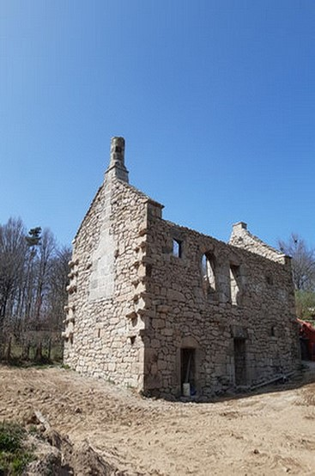
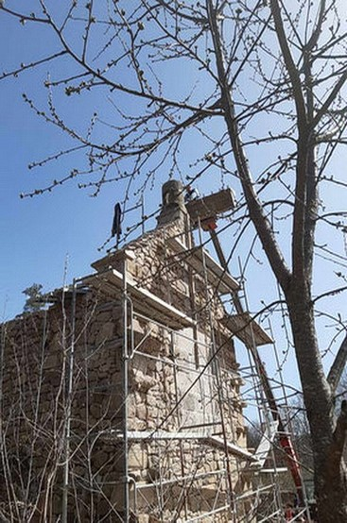
Construction en cours la future maison du Bailli

Slide 39
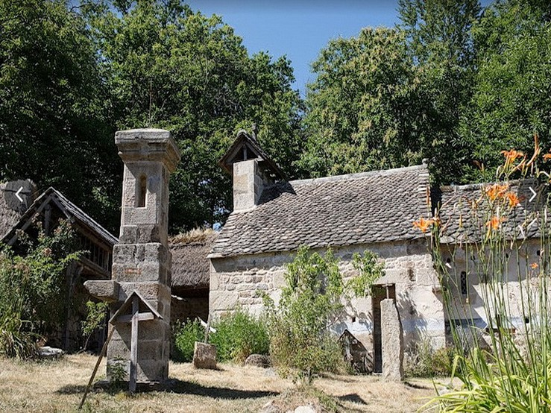
La chapelle et son cimetière

Slide 40
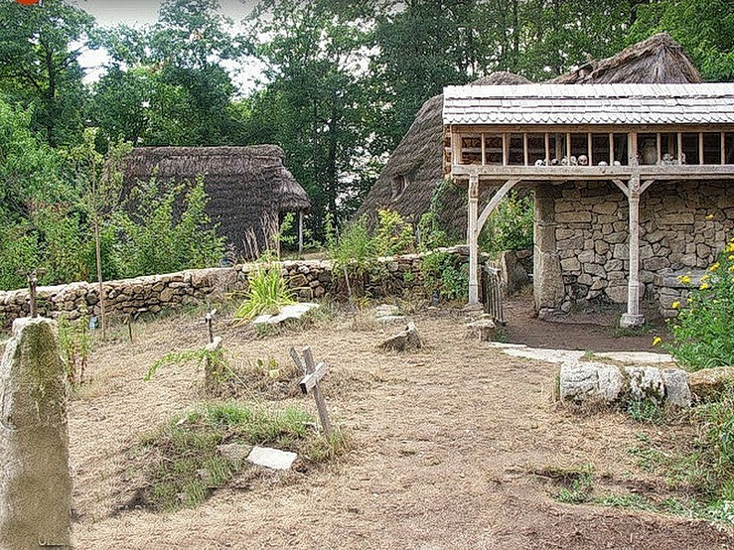
Le cimetière du vllage

Slide 41
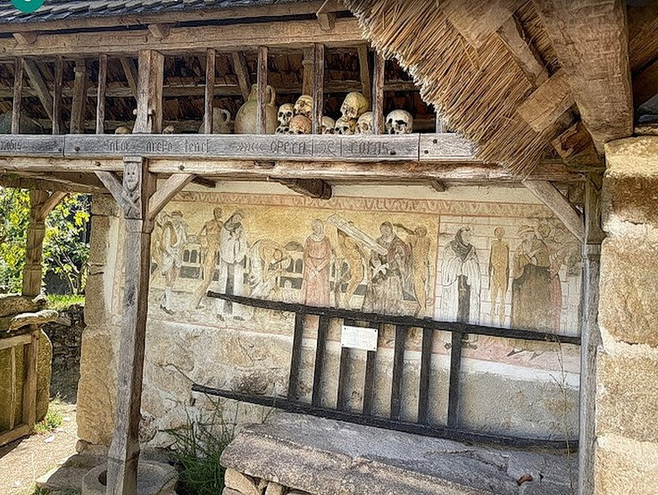
Une collection de crâne humains !!!!

Slide 42
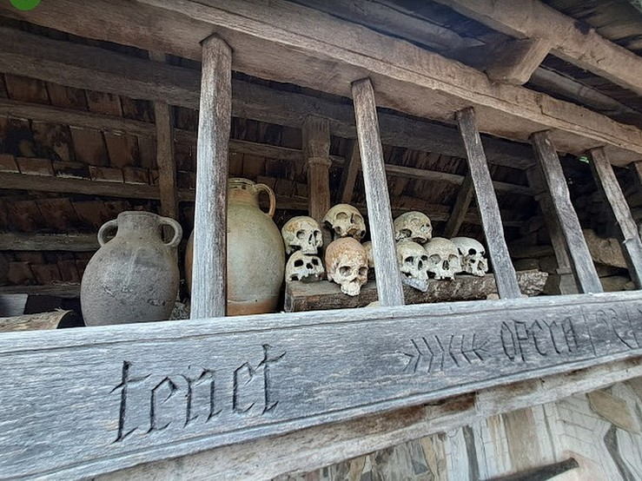

Slide 43
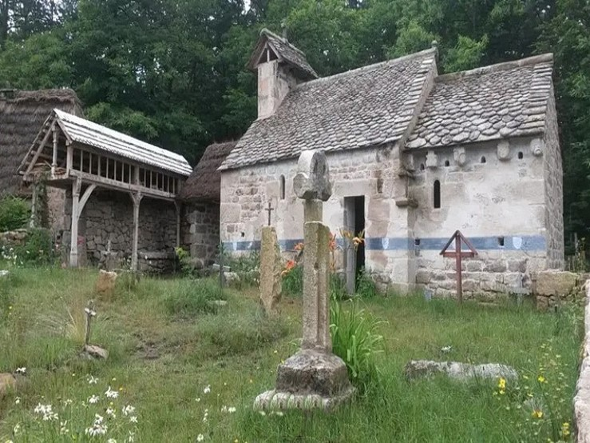

Slide 44
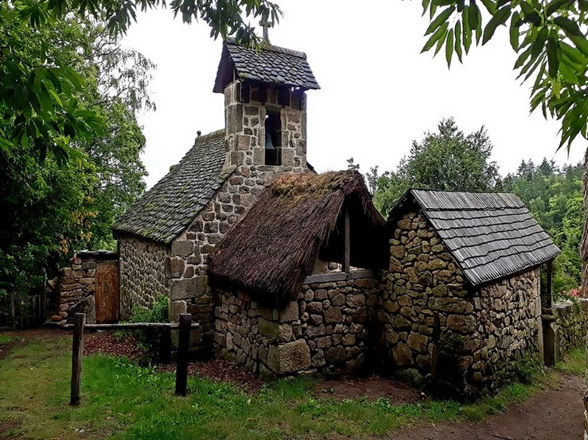
La petite église du village

Slide 45
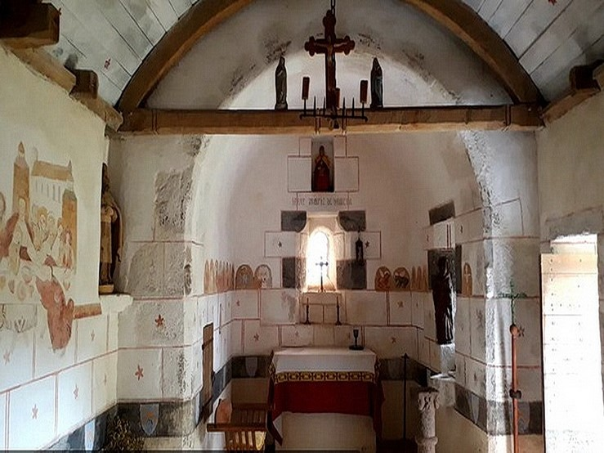

Slide 46
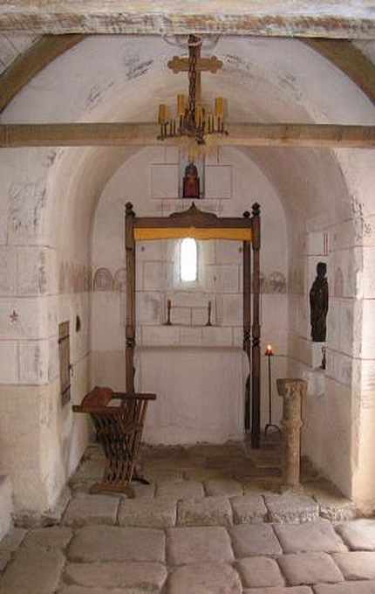
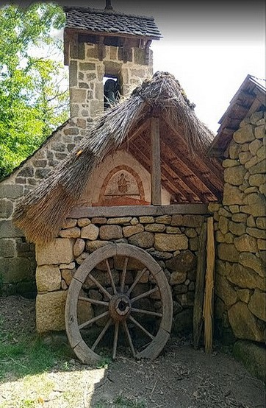

Slide 47
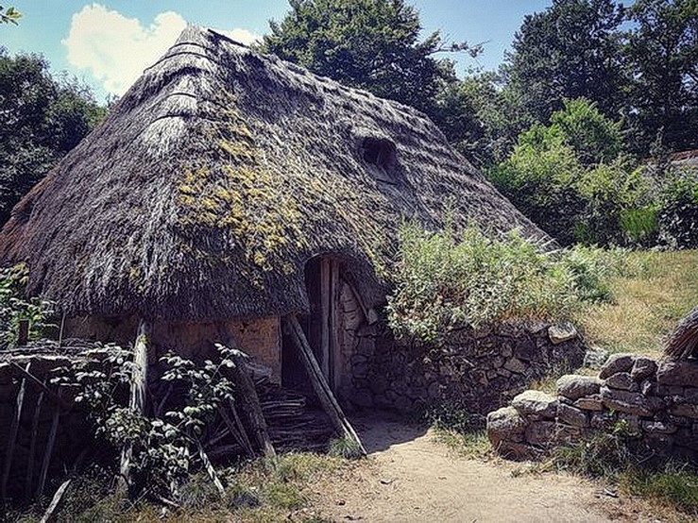
A l’époque les bâtisses se construisaient proche
l’une de l’autre pour former un village et de vivre en communauté

Slide 48


Slide 49


Slide 50

l’odeur des cuisines noircies qui sentent la fumée,

Slide 51


Slide 52

Enclos et écurie à moutons

Slide 53

les jardins paysans riches de plus de 350 plantes oubliées de nos jours.

Slide 54


Slide 55


Slide 56

En entrant dans les fermes authentiques entièrement meublées datant de la fin du XVème siècle le retour au moyen âges est assuré

Slide 57


Slide 58


Slide 59


Slide 60


Slide 61

Une chèvre pour puiser l’eau dans le puis

Slide 62

le plus exceptionnel des musées vivants, la création d'un homme seul. Le village témoigne de la vie rurale des gens du moyenne âge de Xaintrie.

Slide 63


Slide 64


Slide 65


Slide 66

le logis du notaire..

Slide 67

les parfums et l’ambiance qui y règne, par les animaux domestiqués dans leurs étables ou prairies,

Slide 68


Slide 69


Slide 70

Loin d’être un musée de raretés poussiéreuses, ce site de plein air en perpétuelle construction, est aussi plein de vie.

Slide 71


Slide 72

Grâce à la passion d’un homme un village est né il y a plus de 15 ans, un village pourtant vieux de cinq siècles... A découvrir un retour au moyen Age assuré
Création PapyRi: décembre 2025,

